Slide 1
令和７年度
包括連携協定締結企業等との公民連携の取組み
令和８年７月 大阪府

Slide 2
プロジェクト分析スライド 3
目次
１．大阪府がめざす公民連携 ・・・・・・・・・・・・・・・・・・・・・・・・・・・・・・・・・・・・・・・・・・・・ ２
２．トピックス ・・・・・・・・・・・・・・・・・・・・・・・・・・・・・・・・・・・・・・・・・・・・・・・・・・・・・・・・・・・ ４
トピックス 積極的に強みを活かして取組む企業のご紹介 ・・・・・・・・・・・・・・・・・・・・ ５
３．取組実績と取組みによる主な効果・・・・・・・・・・・・・・・・・・・・・・・・・・・・・・・・・・・・・・・・ ７
（１）令和7年度 取組実績 ・・・・・・・・・・・・・・・・・・・・・・・・・・・・・・・・・・・・・・・・・・・・ ８
（２）取組みによる主な効果 ・・・・・・・・・・・・・・・・・・・・・・・・・・・・・・・・・・・・・・・・・・・・ ９
４．主な連携事例 ・・・・・・・・・・・・・・・・・・・・・・・・・・・・・・・・・・・・・・・・・・・・・・・・・・・・・・ 11
（１）子ども・教育、福祉 ・・・・・・・・・・・・・・・・・・・・・・・・・・・・・・・・・・・・・・・・・・・・・・・ 12
（２）健康 ・・・・・・・・・・・・・・・・・・・・・・・・・・・・・・・・・・・・・・・・・・・・・・・・・・・・・・・・・・ 14
（３）環境 ・・・・・・・・・・・・・・・・・・・・・・・・・・・・・・・・・・・・・・・・・・・・・・・・・・・・・・・・・・ 16
（４）産業・中小企業振興、雇用 ・・・・・・・・・・・・・・・・・・・・・・・・・・・・・・・・・・・・・・・・ 18
（５）安全・安心 ・・・・・・・・・・・・・・・・・・・・・・・・・・・・・・・・・・・・・・・・・・・・・・・・・・・・・ 19
（６）地域活性化・まちづくり・・・・・・・・・・・・・・・・・・・・・・・・・・・・・・・・・・・・・・・・・・・・ 20
（７）府内市町村支援・・・・・・・・・・・・・・・・・・・・・・・・・・・・・・・・・・・・・・・・・・・・・ 22

Slide 3
１．大阪府がめざす公民連携

Slide 4
プロジェクト分析スライド 3
1.大阪府がめざす公民連携
・公民連携の専任部署「大阪府公民戦略連携デスク」を設置してから、10年が経過しました。
・この間、協定数は6１協定となり、チラシの配架やサイネージを活用した府政PRといった取組みから始まった公民連携は、今や、コラボイベントの実施やコラボ商品の開発といった企業等の強みを活かした取組みにまで拡がってきました。
・令和７年度からは、各企業等と協議を行いながら「その企業だからこそ」といえる取組みや時代のニーズに合わせたアップデートした取組みの実現に向けて進めています。
・今後も企業等との対話を通じて持続的な公民連携を進め、新しい価値を共に創ることで、社会課題や行政課題の解決、府民サービスの向上につながるよう取り組んでいきます。
×
時代のニーズに合わせた
アップデート
「その企業だからこそ」
といえる取組み
持続的な公民連携
社会課題・行政課題の解決、府民サービスの向上

Slide 5
２．トピックス 積極的に強みを活かして取組む企業のご紹介
本トピックスでは、時代のニーズに合わせたアップデートや「その企業だからこその強み」を活かした
取組みを積極的に実施している企業をピックアップして紹介します。
包括連携協定締結企業等のこれまでの連携に感謝するとともに、企業等とともに持続的な
公民連携を進め、さらなる府民サービスの充実・向上を図っていきます。

Slide 6


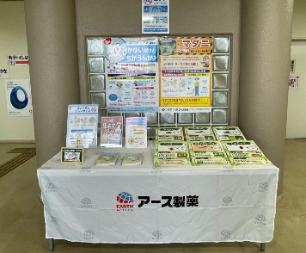

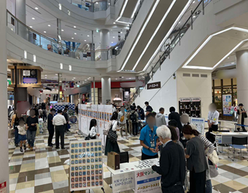

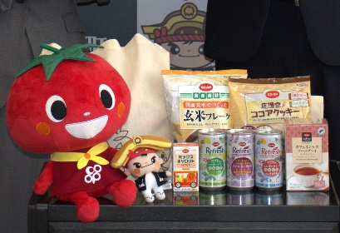
プロジェクト分析スライド 3
トピックス 積極的に強みを活かして取組む企業のご紹介
（50音順）
アース製薬株式会社
虫ケアに関する専門的知見を活かし、大阪・関西万博におけるユスリカ対策支援として、
製品等の提供や現地調査をふまえた成虫・発生源対策を提案し、快適な会場環境に貢献
また、「虫ケアステーション」を、府営公園や花の文化園など10施設に拡げ、蚊やマダニが媒介する感染症の防止や虫ケアに関する正しい知識を学び実践できる機会を創出
☛ 主な連携事例
P17 環境
イオン株式会社
イオンモールが有する高い集客力を強みに、イベントにあわせて「第45回全国豊かな海づくり大会」の
周知ブースの提供など、府の施策への関心を喚起する機会を創出
さらに、スーパーのバックヤードも活用した体験型の食品安全探検ツアーの実施など、通常の
商業活動の枠を超えて店舗資源を府民への啓発の場へとして活用し、施策理解を促進
☛ 主な連携事例
P14 健康 P16,17 環境
P20,21 地域活性化・まちづくり
大阪いずみ市民生活協同組合
暮らしに密着した活動を通じて培ってきた信頼関係と発信力を強みに、「はじまるばこ」※の
プレゼントなど子育て支援や、約8,600名が来場した「コープフェスタ」において、環境啓発
ブースの提供など、イベントなどを通じた地域住民とをつなぐ場や機会を多く創出
☛ 主な連携事例
P15 健康
P20 地域活性化・まちづくり
P22 府内市町村支援
※はじまるばこ：府内で生まれた赤ちゃんに、乳児家庭向け商品や子育て施策のお知らせなどを詰め合わせたプレゼントをお届け
5

Slide 7

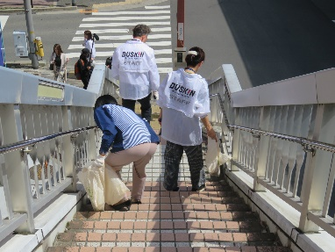

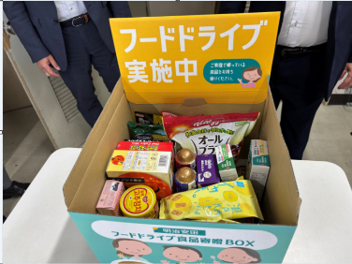
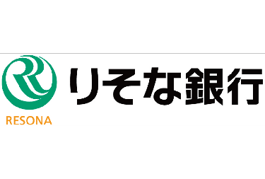
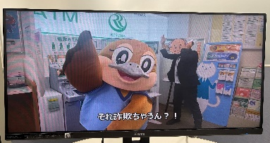
プロジェクト分析スライド 3
トピックス 積極的に強みを活かして取組む企業等のご紹介
株式会社ダスキン
清掃・衛生管理や防犯のプロとしての専門的な知見・ノウハウを活かし、食品関連事業者向けのHACCP※に沿った食品衛生セミナーや最新の防犯対策セミナーなど幅広く実施
「ごみゼロプロジェクト」では、多数の周辺企業の参加を募り、独自にメディアの情報発信を
行うなどイベント化することでプロジェクトの拡大に大きく貢献
※HACCP：安全で衛生的な食品を製造するための管理方法の一つ
☛ 主な連携事例
P17 環境 P19 安全・安心
明治安田生命保険相互会社
生命保険会社の枠を超えて健康増進や地域活性化に貢献する企業をめざす明治安田の
方針のもと、全社員をあげたキャンペーンの実施などにより、府民の健康への行動変容を促進
さらに、自社のネットワークを活かし多数の企業の協力を得てフードドライブを新たに実施
営業職員を通じて活動結果報告を賛同企業に行うことで、継続的な協力を促進
☛ 主な連携事例
P12 子ども・教育、福祉
P17 環境
株式会社りそな銀行
金融機関ならではの専門的な知見・ノウハウを活かし、子ども向け金融教育セミナーの開催や、
ATMを悪用した特殊詐欺防止のための啓発動画の作成への協力などを実施
また、リージョナルバンクとしての豊富なネットワークを活かし、異業種交流や新たな連携の
マッチングなど民間企業とつなぐ機会を創出
☛ 主な連携事例
P17 環境
P19 安全・安心

Slide 8
３．取組実績と取組みによる主な効果

Slide 9

令和７年度 取組実績
包括連携協定締結数 | 6１件 7５事業者 （うち新規協定締結件数 1件）
包括連携協定締結企業等※１ との連携件数 | 1,034件
効果額（試算ベース）※２ | 約9億7,091万円 （1,034件のうち、試算している件数は591件）
※１ 包括連携協定締結企業等とは、大阪府と包括連携協定を締結している企業・団体・大学をいう。以下「企業等」という
※２ 効果額（試算ベース）とは、「仮に府が直接実施した場合に必要となる費用」を試算したもの
【参考】
○ 庁内各部局が締結した事業連携協定締結数
447件（うち新規締結件数：31件） ※災害協定、アドプト協定、こころの再生パートナーを除く

Slide 10
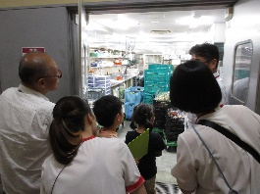
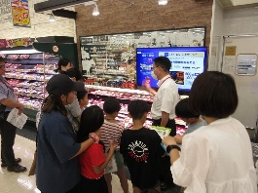
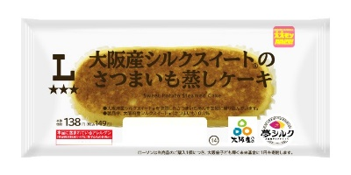


プロジェクト分析スライド 3
取組みによる主な効果①
協働による相乗効果の発揮
「その企業だからこそ」の企画力や資源を掛け合わせた事業の実施
◇連携件数：155件 ◇連携企業等：45事業者
（例）スーパーの食品安全探検ツアー
イオンと連携し、
食の安全・安心について
楽しく学ぶ、バックヤードや
食品売り場を活用した
小学生対象ツアーを共同実施
■コラボイベント・事業の実施
・企業等の柔軟なアイデアや資源を活用し独創的な取組みが実現
より多くの府民の行動変容の促進や、府事業の認知度が向上
（連携件数：146件 連携企業等：44事業者）
■コラボ商品の開発・販売
・府民に身近なコンビニやスーパーとコラボ販売することで、
府だけではアプローチできない府民に対して大阪産(もん)※、
大阪産（もん）名品※を普及・促進
（連携件数：9件 連携企業等：7事業者）
※大阪産(もん)：大阪府内で生産された農林水産物とそれらを使った加工品のこと
※大阪産(もん)名品：伝統や大阪らしさなど、複数の項目の審査を経て認証される、
「天下の台所・大阪」で長く愛され続けている加工食品のこと
（例）コンビニエンスストア×大阪産(もん)商品
大阪産(もん)、大阪産（もん）名品を使用した商品を販売
※いずれも販売終了
ローソン ファミリーマート セブン-イレブン
シルクスイート（八尾市ほか） 焚黒糖（大阪市で製造） 太子町みかん
（近畿2府4県の店舗） （近畿2府4県の店舗） (万博会場内店舗)

Slide 11
プロジェクト分析スライド 3
取組みによる主な効果②
効果的な情報発信
集客効果の高い商業施設やデジタルサイネージ等を活用した情報発信
◇連携件数：700件 連携企業等：52事業者
広報手法 | アプローチ数 （延べ）
広報誌・DMへの府政情報の掲載 | 約142万部
アプリ、SNS、メルマガ、 大学の学生向けポータルサイトへの掲載 | 約222万フォロワー／会員
サイネージでの放映 | 約1,200か所
店舗等への府ポスターの掲示、チラシの配架 | 約5,200か所
営業職員による府ちらし等の配布協力 | 協力人数：約11,800名
■イベント会場の提供
・企業等の保有する集客効果の高い商業施設等を活用し、
イベントを開催することで、幅広い世代の府民へ直接的な啓発活動を実施
（連携件数：76件 連携企業等：9事業者）
■広報媒体等を活用した府政のPR
・企業等の保有する広報媒体等を活用した情報を発信
（連携件数：624件 ◇連携企業等：52事業者）
効果的な事業の実施
知見やノウハウ等の人的資源を活用した事業内容の充実
◇ 連携件数：97件 連携企業等：38事業者
■セミナーへの講師、イベントへの選手の派遣
・専門的な知識・技術を習得する機会の創出
（連携件数：35件 連携企業等：21事業者）
■府事業への登録・参画
・府の事業・制度等に登録・参画することによる事業効果の向上
（連携件数：47件 連携企業等：29事業者）
■府事業への助言・アドバイス
・企業等の、府事業への技術的・制度的なアドバイス等による
効果的な事業の実施
（連携件数：15件 ◇連携企業等：12事業者）

Slide 12
４．主な連携事例

Slide 13







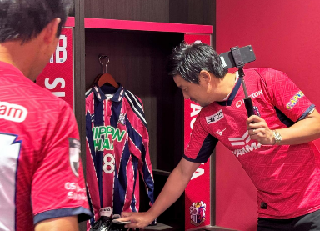
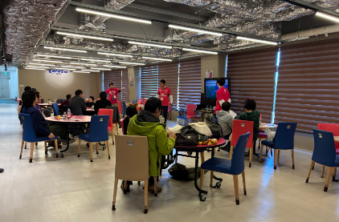
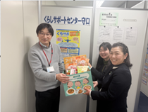
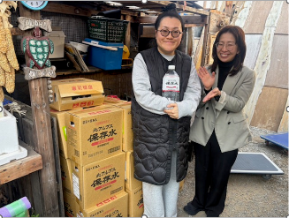

プロジェクト分析スライド 3
子ども・教育、福祉①
セレッソ大阪と連携した
不登校支援プログラムの実施
「明治安田フードドライブ」を通じた
「未来世代」への支援
新規
新規
社会へふみ出す一歩を後押し
・不登校の児童生徒が社会と接点をもつきっかけづくりとして、スポーツ
チームの強みを活かしたオンラインでのスタジアムツアーや試合のパブリック
ビューイングを実施
・スタジアムツアーでは選手を体感できる映像を配信し、パブリックビューイング
では選手とともに勝敗予想を行うなど、臨場感を得られる体験を提供
【実績】 オンラインスタジアムツアー：７月16日実施
パブリックビューイング：11月30日実施
【参加児童生徒の声】
地域福祉への支援と食品ロス削減
・食品ロスの削減や、未来を担う子どもたちおよび子育て世代への支援を
目的とした「おおさか食品ロス削減パートナーシップ事業者」である
明治安田による、営業職員を通じた取引先企業・団体へのフード
ドライブ※協力呼びかけ及び食品回収の実施
・回収した食品を府内の子ども食堂やシングルマザー支援団体へ届ける
「明治安田フードドライブ」活動の展開
※フードドライブ：家に眠っている未開封で賞味期限前の食品を提供してもらう、家庭で発生した
未利用食品の有効活用の取組みの一つ
【実績】 賛同企業数470企業、ボックス回収263回、施設お届け86か所
【施設担当者の声】
・選手が使うロッカーやベンチをみてわくわくしました。実際にスタジアムにも行ってみたいと思いました。
・同じ瞬間に応援できる楽しさを感じました。会場での盛り上がりは、家で観戦するよりも印象に残りました。
食材の提供だけでなく子ども食堂運営にも携わっていただき 感謝しています。

Slide 14




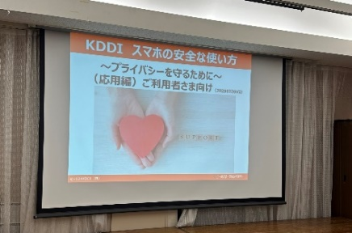
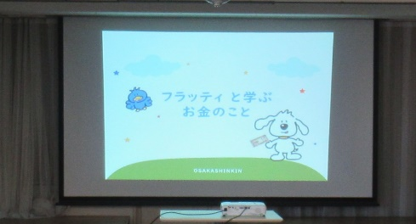
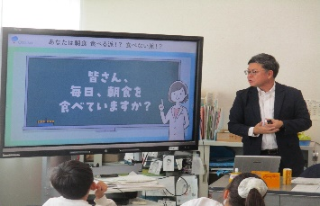
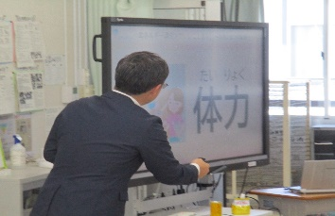
プロジェクト分析スライド 3
子ども・教育、福祉②
新規
大塚製薬と連携した
「バランスのよい朝ごはん」食に関する授業の実施
大阪信用金庫やKDDIと連携した
退所後の自立支援施策
朝食習慣づくりの推進
・児童がバランスのよい朝ごはんの重要性を学び、日常生活で実践する意欲
を育てるため、朝食の重要性を発信している大塚製薬と連携し、門真市立
水桜小学校で栄養教諭と協力して授業を実施
・「バランスのよい朝ごはんを食べよう」をテーマに、実際の朝食例を比較し、不
足している食品を補うワーク等を実施
【実績】 参加クラス数：3年生2クラス、4年生3クラス
【栄養教諭の声】
困難な問題を抱える女性への支援
・様々な事情により困難な問題を抱える女性が入所する施設において、
退所後も安全・安心な生活を送ることができるよう、大阪信用金庫と
連携し、入所者や職員を対象にライフプランニングや給与明細の見方
などを伝える 「金融教室」を開催
・KDDIとの連携では、入所者のスマホ利用のリスク低減のため、セミナー
動画やチェックリストを活用した「スマホの安全な使い方」の啓発を実施
【実績】 大阪信用金庫の金融教室：12月11日実施
知っている商品を作っている企業に、朝食についての大切さや働きを講義してもらうことで、児童の関心や理解が深まりました。
＜子ども・教育、福祉の分野で連携した企業等一覧（50音順）＞
アース製薬/あいおいニッセイ同和損害保険/アカカベ/アサヒビール/イオン/江崎グリコ/SAPジャパン/NTTドコモ/F.C.大阪/いずみ市民生協/大阪信用金庫/大阪大学/大塚製薬/関西ぱど/関西大学/キリン堂/
キリンビール/近畿大学/グンゼ/KDDI/佐川急便/Joshin/住友生命保険/積水ハウス/セブン-イレブン・ジャパン/セレッソ大阪/ソフトバンク/損害保険ジャパン/第一生命保険/大同生命保険/ダイドードリンコ/大和ハウス工業/
ダスキン/トヨタ/中西金属工業/NANKAI/日産大阪販売/日本生命保険/ネスレ日本/ハークスレイ/ファミリーマート/不二製油/ミズノ/三井住友海上火災保険/明治安田生命保険/ヤマト運輸/ユー・エス・ジェイ/
読売新聞大阪本社/リコージャパン/りそな銀行/立命館大学/ローソン/ロート製薬

Slide 15




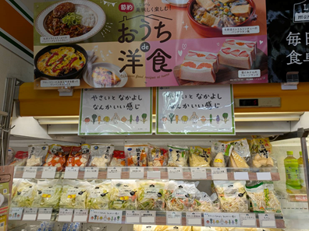
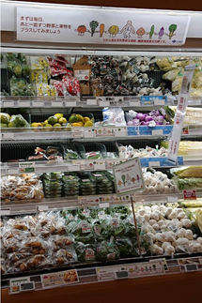
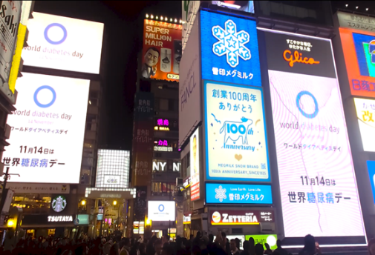
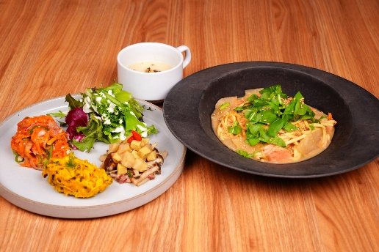
プロジェクト分析スライド 3
健康①
イオンやローソンと連携した
効果的な野菜摂取啓発POPの掲出
江崎グリコ×ロート製薬と連携した
世界糖尿病デーに合わせた健康的な食生活の啓発
新規
自然に健康になれる食環境のきっかけづくり
・府民が日常的に、無理なく健康的な食生活を続けられる環境づくりを
進めるため、イオンやローソンストア100の果物・野菜売り場に、行動
経済学の知見であるナッジ※を活用し、買い物中に自然と野菜を手に
取りやすくなるような、啓発POPを掲出
※ナッジ：強制することなく、人々が自発的に最適な選択をすることを促すための方法
【実績】
・イオン：府内33店舗（１か月間）
・ローソンストア100：府内22店舗（１か月間）
健康的な食生活等の「健活10」の啓発
・府が推奨する「健活10」と江崎グリコが推奨する「適正糖質」の取組みを
推進するため、11月14日「World Diabetes Day（世界糖尿病デー）」
にあわせて、道頓堀エリアでのウォークラリーイベントや、「道頓堀グリコサイン」
での「健活10」のPR動画放映等を実施
・ロート製薬の運営するカフェ・レストラン「ロートレシピ」において、「適正糖質
×V.O.S.」のコラボメニューを提供、おおさかEXPOヘルシーメニューに承認
【実績】
・道頓堀エリアでの放映期間：1週間
・コラボメニュー提供販売数：2週間
・健活10ブース来場者数（延べ）：1,582人

Slide 16








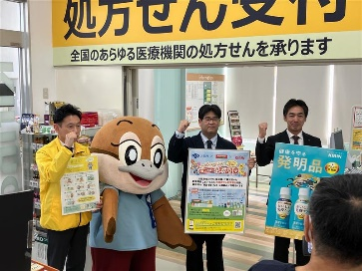
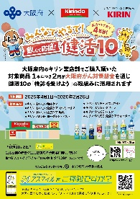
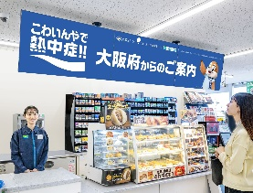
プロジェクト分析スライド 3
健康②
キリン堂×キリンビバレッジと連携した
「みんなでやるで！健活10」の実施
熱中症の予防啓発
クールオアシスプロジェクトへの参画
府民の健康づくり活動「健活10」 〈ケンカツ テン〉の推進
・「健活10」の取組みを積極的に推進し、生活習慣の改善や生活習慣病の
予防等を促進するため、府内のキリン堂店舗で販売されるキリンビバレッジの
対象商品の売上の一部を「がん対策基金」へ寄附するキャンペーンを実施
・府内のキリン堂の一部店舗で健康フェアを実施し、薬剤師、登録販売者が
推定骨量、筋肉量、内臓脂肪レベル、血管弾力などの測定結果に基づき、
健活10の項目を活用して生活改善のアドバイス
【実績】
・キャンペーン実施期間：11カ月間 寄附額：514,508円
・健康フェア参加者数：延べ511名（13回、府内7店舗）
猛暑から身を守るための熱中症対策
・熱中症予防の効果的な啓発を行うため、府民に身近なコンビニやドラッグ
ストアにおいて、店頭POPやポスターの掲示、動画放映などを実施
また、ポスターの制作・配布や企業公式アプリから啓発メッセージを配信
・猛暑の際に暑さをしのげる涼しい空間(クールオアシス)として店舗を提供
【実績】
＜熱中症の予防啓発＞
・大塚製薬と共同作成した店頭POPやポスター、動画などによる啓発
ファミリーマート：ポスター約1,300店舗、サイネージ放映約900店舗
セブン‐イレブン：公式アプリでの啓発（大阪府会員数約200万人）
＜クールオアシスプロジェクトへの参画＞
アカカベ(78店舗)、いずみ市民生協(13施設)
キリン堂(168店舗)、ファミリーマート(1,289店舗)
＜健康の分野で連携した企業等一覧（50音順）＞
アース製薬/アカカベ/アストラゼネカ/イオン/江崎グリコ/F.C.大阪/いずみ市民生協/大阪信用金庫/大阪大学/大塚製薬/カゴメ/関西大学/関西ぱど/協和キリン/キリン堂/キリンビバレッジ/近畿大学/グンゼ/
Joshin/住友生命保険/積水ハウス/セブン-イレブン・ジャパン/セレッソ大阪/ソフトバンク/第一生命保険/大同生命保険/ダスキン/中西金属工業/日産大阪販売/日本生命保険/ハークスレイ/ファミリーマート/三井不動産/
明治安田生命保険/リコージャパン/りそな銀行/立命館大学/ローソン/ロート製薬

Slide 17












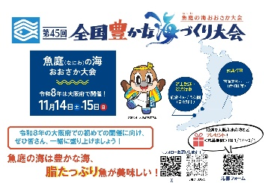
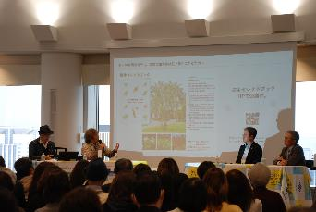
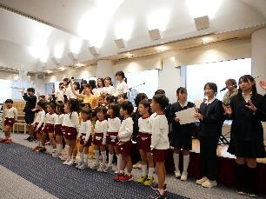
プロジェクト分析スライド 3
環境①
企業等と連携した
第45回全国豊かな海づくり大会の機運醸成
積水ハウスと連携した
「ゼロカーボン・ダイアローグ」の実施
新規
新規
水産資源や水辺環境保全と大阪湾の魅力発信
・水産資源保全や水域環境の重要性、大阪湾の魅力、「つくり育てる漁業」
を発信する「第45回全国豊かな海づくり大会」の機運醸成を図るため、
府主催イベントへの出展協力や企業等主催イベントにおけるPRブースの
出展など、府民への効果的な周知・啓発の機会を創出
・イオン、いずみ市民生協と連携し、スーパーにて大阪湾の水産物の販促や
大会の周知啓発POPを掲出
【実績】
・府がブース出展した企業等主催イベント
イオン：「めっちゃ好きや関西」（4月、9月実施）
アカカベ：「健康いきいきウォーキング2025」 （来場者数：約2,400名）
立命館大学：「Global Week 2025」（来場者数：約4,500名）
・POP掲出（2週間）
イオン：45店舗、いずみ市民生協：12店舗
脱炭素社会への府民の意識向上・行動促進
・脱炭素社会の実現に向けた新しい発想と共感を広げる企画
「ゼロカーボン・ダイアローグ」を、積水ハウスが環境活動団体等と共催
した「新・里山音楽祭」とコラボして実施
・あらゆる世代の方々に環境について考えてもらうきっかけとして、「音楽」を
切り口としたイベントを開催し、演奏やトークセッションイベントを通じて
環境問題について考える機会を創出
【実績】 来場者数：300名
【参加者の声】
・音楽という身近なコンテンツを通じて幅広い世代の方が集まり、環境の取組みを紹介いただき、自分に何ができるか考えるきっかけになりました。
・子どもから大人まで環境観を育む素敵なイベントでした。

Slide 18
















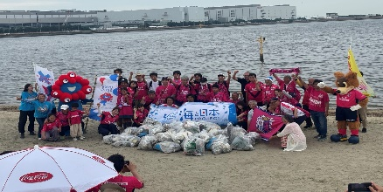
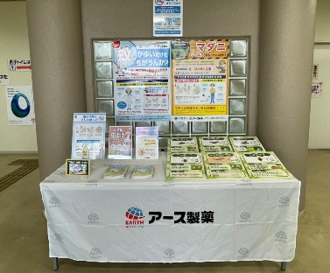
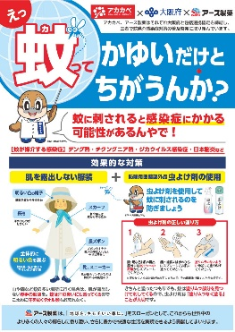
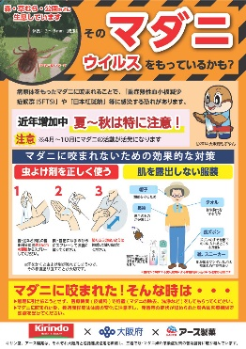
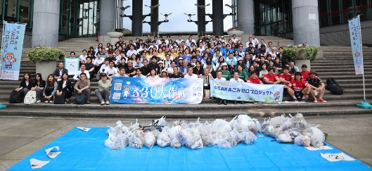
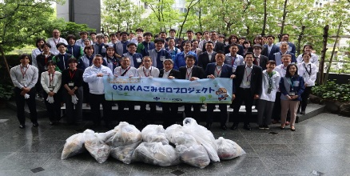
プロジェクト分析スライド 3
環境②
アース製薬と連携した
万博会場や府施設などでの虫よけ対策の実施
企業等と連携した
「OSAKAごみゼロプロジェクト」の実施
虫ケアによる感染症の予防啓発
・アース製薬と連携し、大阪・関西万博でのユスリカ対策のため、製品等の
提供や現地調査をふまえた成虫・発生源対策の提案などを実施
・また、府営公園や花の文化園などへの「虫ケアステーション」など設置箇所を
増やすとともに、蚊やマダニが媒介する感染症対策に関するポスター・
チラシを共同作成
・アカカベやキリン堂とも連携して店舗への掲出や公式SNSで発信
【実績】
・ステーション設置箇所数：府民の森6か所、府立公園2か所、他２か所
・ポスター掲出：95店舗
オール大阪でごみ削減や海ごみゼロの機運醸成
・街・川・海にごみのないきれいな大阪の実現をめざし、府内全域で地域住民、
企業、団体、市町村等と連携して、「使い捨てプラスチックなどの使用抑制」
「街・川・海でのごみ拾いの連携・促進」 「川・海でのごみ回収事業の推進」
等の取組みを実施
【実績】（プロジェクト全体での集計数）
参加者数：延べ220,640名（232回）
＜環境の分野で連携した企業等一覧（50音順）＞
アース製薬/アカカベ/アサヒビール/アストラゼネカ/イオン/エイチ・ツー・オー リテイリング/江崎グリコ/NTTドコモ/F.C.大阪/いずみ市民生協/大阪信用金庫/大阪地区オールトヨタ/関西大学/キリン堂/キリンビール/
キリンビバレッジ/グンゼ/KDDI/Joshin/住友生命保険/積水ハウス/セブン-イレブン・ジャパン/セレッソ大阪/第一生命保険/大同生命保険/大和ハウス工業/ダスキン/東京海上日動火災保険/中西金属工業/NANKAI/
日産大阪販売/日本生命保険/ネスレ日本/ハークスレイ/ファミリーマート/不二製油/ミズノ/三井不動産/明治安田生命保険/ヤマト運輸/りそな銀行/立命館大学/ローソン/ロート製薬

Slide 19


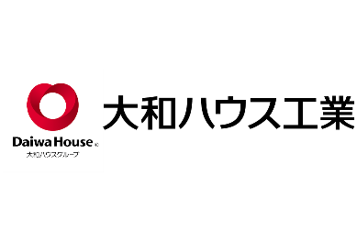

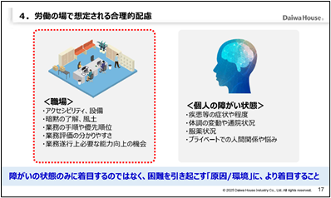
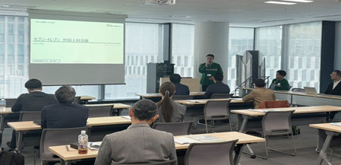
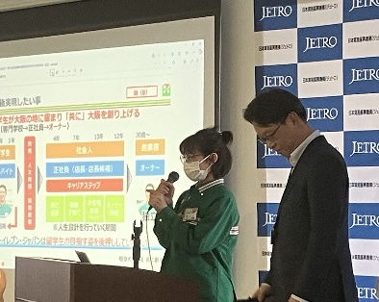
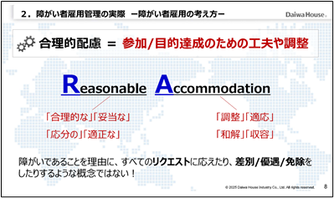

プロジェクト分析スライド 3
産業・中小企業振興、雇用
セブン‐イレブン・ジャパンと連携した
「外国人材受入加速化支援」の実施
大和ハウス工業と連携した
「障がい者雇用セミナー」の開催
新規
新規
外国人材活躍の推進
・外国人採用を検討する府内企業に対して、セブン‐イレブン・ジャパンと連携し、
外国人材の採用、職場への定着に資するセミナーを実施
・セミナーでは、セブン‐イレブン・ジャパンの社員が登壇し、外国人従業員
への教育や職場環境づくりなど、定着率向上に向けた取組を紹介
【実績】 参加企業数：14社
中小企業等に対する障がい者雇用支援
・中小企業等に対する障がい者の雇用拡大と理解促進を支援するため、
大和ハウス工業と連携し「精神障がい者・発達障がい者雇用セミナー」を開催
・セミナーでは、メンタルヘルスや合理的配慮に関する講演に加え、実際に
障がい者雇用を進めている大和ハウス工業の社員が講師となり、
事例紹介を実施
【実績】 参加者数：110名
＜産業・中小企業振興、雇用の分野で連携した企業等一覧（50音順）＞
アカカベ/F.C.大阪/いずみ市民生協/大阪信用金庫/関西ぱど/セブン‐イレブン・ジャパン/セレッソ大阪/第一生命保険/大和ハウス工業/ダスキン/東京海上日動火災保険/中西金属工業/日本生命保険/
明治安田生命保険/ユー・エス・ジェイ/りそな銀行

Slide 20
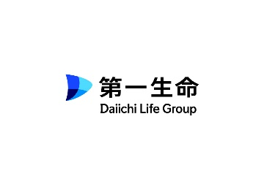











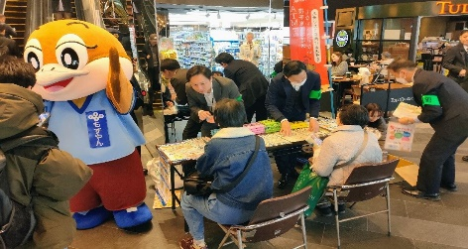
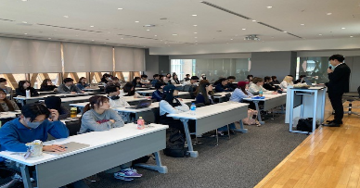
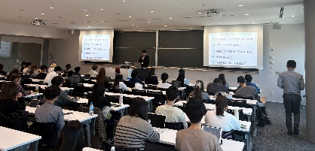
プロジェクト分析スライド 3
安全・安心
新規
企業等と連携した
特殊詐欺被害の防止啓発
近畿大学や立命館大学と連携した
大学生向け防災講義の実施
府民の防犯意識の向上
・「大阪府安全なまちづくり条例」の改正内容を府民に周知し、特殊詐欺
被害防止につなげるため、りそな銀行、ファミリーマートと連携して条例改正の
周知啓発動画を制作し、大阪府公式YouTubeチャンネル等で配信
・企業等と連携し、同条例の改正内容の周知キャンペーンの実施や特殊詐欺
防止啓発マットの共同作成、サイネージ放映、POP・啓発チラシの配架を
実施
【実績】
・動画視聴回数：約2,000回
地域防災力の向上
・行政課題への理解と、災害時に主体的に行動できる人材を育成する
ことで地域防災力を向上させるため、近畿大学、立命館大学と連携し、
学生向けに「大阪府の防災を考えよう」をテーマとした講義を実施
・災害への備えやリスクを解説するとともに、グループワークを通じて学生
自身が考えを深める機会を提供
【実績】 参加者数：近畿大学40名 立命館大学12名
【参加者の声】
災害時には自助と共助が重要であることを学び、自分たちが動くという意識を常に持ち続けたいと思いました。
＜安全・安心の分野で連携した企業等一覧（50音順）＞
江崎グリコ/F.C.大阪/いずみ市民生協/大阪信用金庫/大阪地区オールトヨタ/関西大学/キリン堂/近畿大学/Joshin/住友生命保険/積水ハウス/セブン‐イレブン・ジャパン/セレッソ大阪/第一生命保険/ダイドードリンコ/
ダスキン/東京海上日動火災保険/中西金属工業/NANKAI/日産大阪販売/日本生命保険/NEXCO西日本/ハークスレイ/ファミリーマート/不二製油/三井住友海上火災保険/三井不動産/明治安田生命保険/
読売新聞大阪本社/りそな銀行/立命館大学/ローソン

Slide 21




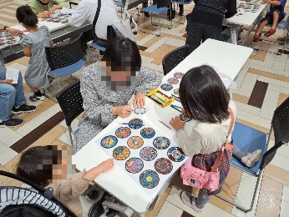
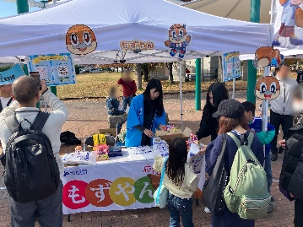
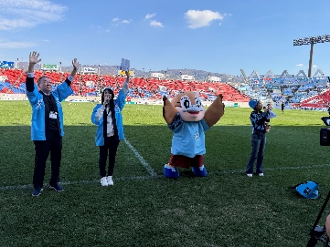
プロジェクト分析スライド 3
地域活性化・まちづくり①
新規
イオンと連携した「大阪マンホールEXPO2025
～親子で楽しむ下水道～ 」の開催
F.C.大阪やいずみ市民生協と連携した
ホームゲーム会場での府政PR
下水道の役割の理解促進
・将来にわたり安定的に機能し、安心して暮らせるまちを支える下水道の
役割や重要性を知ってもらうため、集客効果の高いイオンモールにおいて
「大阪マンホールEXPO2025～親子で楽しむ下水道～」を開催
・府内市町村もイベントに参加し、マンホール缶バッジ作りやデザインマンホール
カードの展示・配布などを実施
【実績】 来場者数：約3,200名
ホームゲームを活用した府政情報の発信
・F.C.大阪と連携し、集客効果の高いホームゲームにおいて、
「もずやんデー」を開催し、大阪の魅力発信や健活10などのPRブースを
出展。いずみ市民生協においても、来場者が楽しめる体験コーナーを
設けることで、府民の来場意欲を喚起し、幅広い世代に府施策の
普及・啓発を実現
【実績】 来場者数：5,286名
【参加者の声】
・大阪府の取り組みについて、身近に感じることができました。
・まるごと体験パークの動画を見て、大阪府民でも知らなかった
スポットを知ることができました。

Slide 22


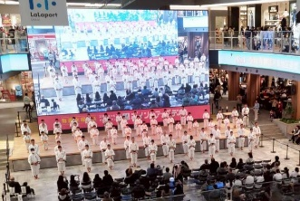
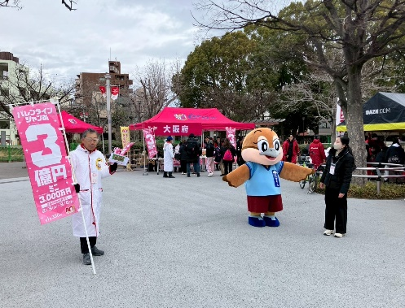
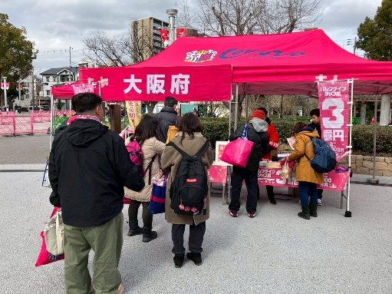
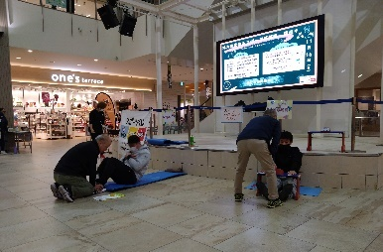
プロジェクト分析スライド 3
地域活性化・まちづくり②
セレッソ大阪と連携した
ホーム開幕戦における宝くじ販売ブースの出展
三井不動産やイオンと連携した
スポーツ・レクリエーションイベントの実施
宝くじの販売促進
・宝くじの社会的意義や収益の使途を広く府民に周知し、購入機会を身近に
提供することで、公共事業を支える財源への理解と参加を促進するため、
集客効果の高いセレッソ大阪のホーム開幕戦(大阪ダービーマッチ)において、
バレンタインジャンボ宝くじの販売を実施
【実績】 宝くじ販売枚数：4,141枚 売上金額：1,242,300円
（2月7日実施）
府民のスポーツ・レクリエーション活動の推進
・府民のスポーツ・レクリエーション活動への参加意欲を喚起し、
気軽に体験・発表できる「場」を提供するため、ららぽーと堺において
「2025府民スポーツ・レクリエーション発表交流会」を開催
・ららぽーと和泉、イオンモール鶴見緑地において
「体力測定会・スポーツ体験会」を開催
【実績】参加者数：約4,500名
【参加者の声】
自分の身体の状態を気軽に知ることができ、健康に気を付けたいなと改めて思いました。
＜地域活性化・まちづくりの分野で連携した企業等一覧（50音順）＞
アース製薬/アカカベ/アサヒビール/イオン/エイチ・ツー・オー リテイリング/江崎グリコ/F.C.大阪/いずみ市民生協/大阪信用金庫/大阪大学/大阪地区オールトヨタ/キリンビバレッジ/近畿大学/KDDI/住友生命保険/
積水ハウス/セブン-イレブン・ジャパン/セレッソ大阪/ソフトバンク/第一生命保険/大同生命保険/ダイドードリンコ/大和ハウス工業/中西金属工業/日産大阪販売/日本生命保険/NEXCO西日本/ハークスレイ/ファミリーマート/フィリップモリスジャパン/不二製油/三井不動産/明治安田生命保険/ヤマト運輸/読売新聞大阪本社/りそな銀行/立命館大学/ローソン

Slide 23








プロジェクト分析スライド 3
府内市町村支援
いずみ市民生協×忠岡町が連携した
「めばえバッグ」の実施
ローソン×泉佐野市が連携した
「松波キャベツ」を用いた商品開発・販売
新規
泉佐野市
産前からの母子保健支援
・同町の母子保健支援を充実させるため、大阪いずみ市民生協と忠岡町を
マッチングし、妊娠届出後から出産前までの妊婦に対して、食生活支援に
役立つ商品や母子保健に関する情報を届ける「めばえバッグ」事業を実施
【実績】 お届けした人数：30名
【受け取った方の声】
地元の農産物の利用促進と消費拡大
・府内市町村の特産品の魅力を発信し消費拡大を推進するため、
ローソンと泉佐野市をマッチングし、大阪産（もん）である泉佐野市産の
松波キャベツを使用した 「キャベツ焼き」や、「ロースカツ＆コールスローの
サンドイッチ」を連携して商品開発。さらに府内だけでなく、近畿２府４県
の店舗で販売
【実績】販売店舗数：約2,500店舗
無料で妊娠期に配慮された商品をいただけて、とてもうれしく思いました。
＜府内市町村支援の分野で連携した企業等一覧（50音順）＞
いずみ市民生協/大阪大学/リコージャパン/ローソン
22

